Slide 1

TRUNG TÂM ĐÔRÊMON CẦN THƠ
LẬP TRÌNH WEB CƠ BẢN
HTML
Giảng viên:
ThS. Lê Đình Chiến
Cần Thơ, 08/04/2019

Slide 2
Nội dung
1
Giới thiệu
2
Cấu trúc HTML, template
3
Thực hành
2

Slide 3
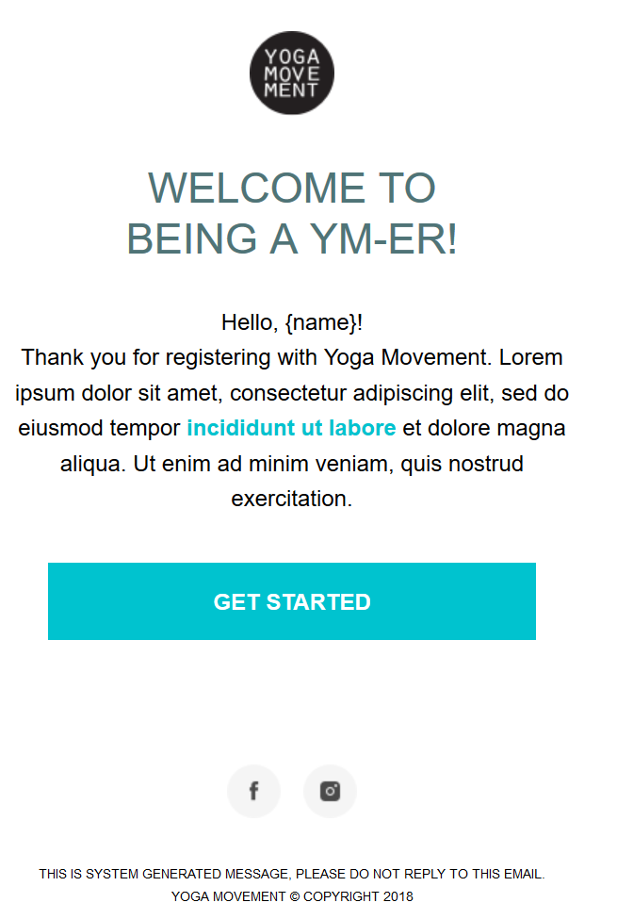
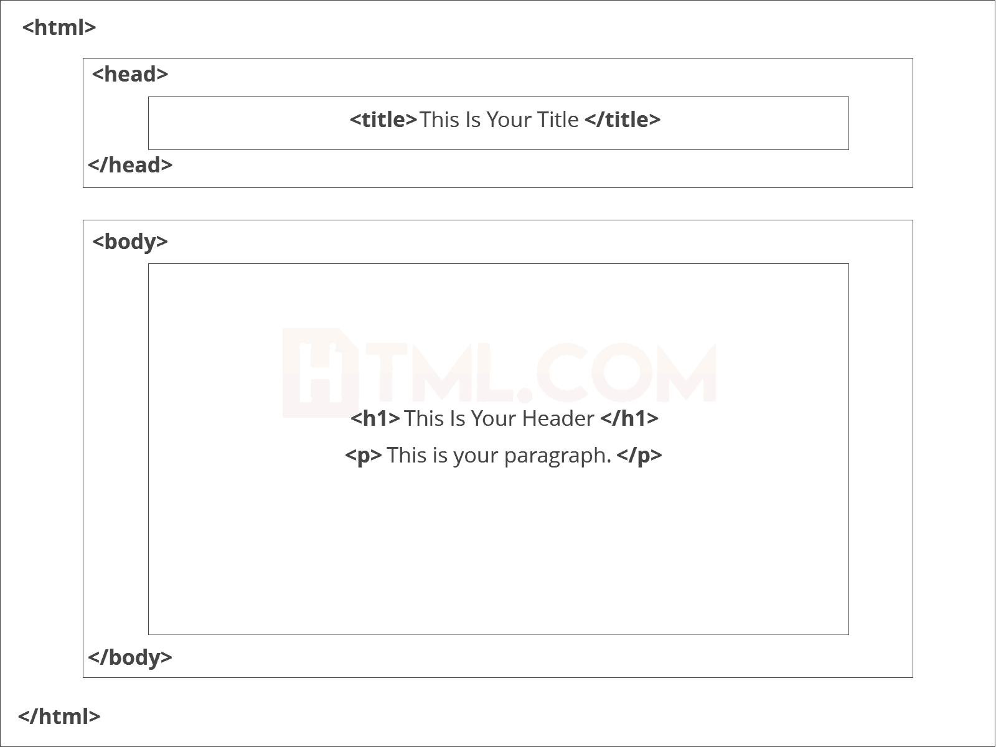
Cấu trúc HTML
3

Slide 4

Template
4

Slide 5
Thực hành
https://www.w3schools.com/html/html_basic.asp
5

Slide 6
Biểu mẫu
<form method="post" action=""> </form>
6

Slide 7
Trân trọng cảm ơn!

